Slide 1
?
БИЗНЕС
ИЛИ
РЕМЕСЛО
БИЗНЕС
ИЛИ
РЕМЕСЛО
Олег Юненко

Slide 2
ОБОРОТ
2019
110 млн
6%
2020
42 млн
16%

Slide 3
чистая ПРИБЫЛЬ
2019
6,6 млн
6%
2020
6,7 млн
16%

Slide 4
Диверсифицировались
офис пространство
консалтинг
сервис по уходу за захоронениями по всей России и Белорусии
пассивное инвестирование в сеть компьютерных клубов
логистическая компания
запуск продукта на маркет плейсы
Сейчас в разработке
разработка он-лайн продукта

Slide 5
РЕМЕСЛО ИЛИ БИЗНЕС?

Slide 6
что болит?
никто не хочет брать на себя инициативу
лучше меня никто не сделает
недостаток знаний
у меня есть семья!
показатели работы
идеи без рук
хочу отдыхать
самодисциплина
что дальше?
бешеные налоги
персонал
достигли потолка
недостаток денег
не хватает рук

Slide 7
РЕМЕСЛО ИЛИ БИЗНЕС?
у нас в городе это
не будет работать
мой бизнес невозможно
систематизировать
я гарантирую
качество
мы - другой рынок
это мой бренд
у меня другая
специфика

Slide 8
РЕМЕСЛО ИЛИ БИЗНЕС?
у нас в городе это
не будет работать
мой бизнес невозможно
систематизировать
оправдания
оправдания
я гарантирую
качество
мы - другой рынок
это мой бренд
у меня другая
специфика

Slide 9
?
Как из ремесла
выйти в бизнес

Slide 10
нужно поднять эффективность ремесленника
заразить философией
делегировать, не поручить
нанять сотрудников
распределить ответственность
перераспределить задачи
отдать профессионалам на сторону
упростить
автоматизировать
шаблонировать одинаковые действия
анализ и усиление мест, где больше денег
перевести разовый проект в продукт

Slide 11
как систематизировать?
Организационная структура
Философия
бизнес-процесс
стратегический менеджмент

Slide 12
Философия

Slide 13
01
Наполняем идеальными смыслами и ценностями!
Компания мечты! Хотим создать компанию, в который мы бы хотели работать!
02
Рисуем идеального клиента
Кто он? Где работает, что слушает, что предпочитает, что видит?
03
Собираем идеальную команду
Большие проекты не создаются в одиночку. «ГОЛОВА / ЖЕЛУДОК / СЕРДЦЕ»
Что делаем, когда создаем бизнес!

Slide 14
опираемся на Принципы?
оглашать
Всегда
следовать
контролировать

Slide 15
Принципы
Мы транслируем на клиента, на команду, на партнеров, на процессы:
Честность
Не врать! НИ ПРИ каких обстоятельствах!
Ответственность
Сказал-сделал, пунктуальность, первое впечатление…
прозрачность
Финансовая прозрачность сметы, расчеты…

Slide 16
нужно поднять эффективность ремесленника
заразить философией
делегировать, не поручить
нанять сотрудников
распределить ответственность
перераспределить задачи
отдать профессионалам на сторону
упростить
автоматизировать
шаблонировать одинаковые действия
анализ и усиление мест, где больше денег
перевести разовый проект в продукт

Slide 17
как систематизировать?
Организационная структура
Философия
бизнес-процесс
стратегический менеджмент

Slide 18
Организационная
структура

Slide 19
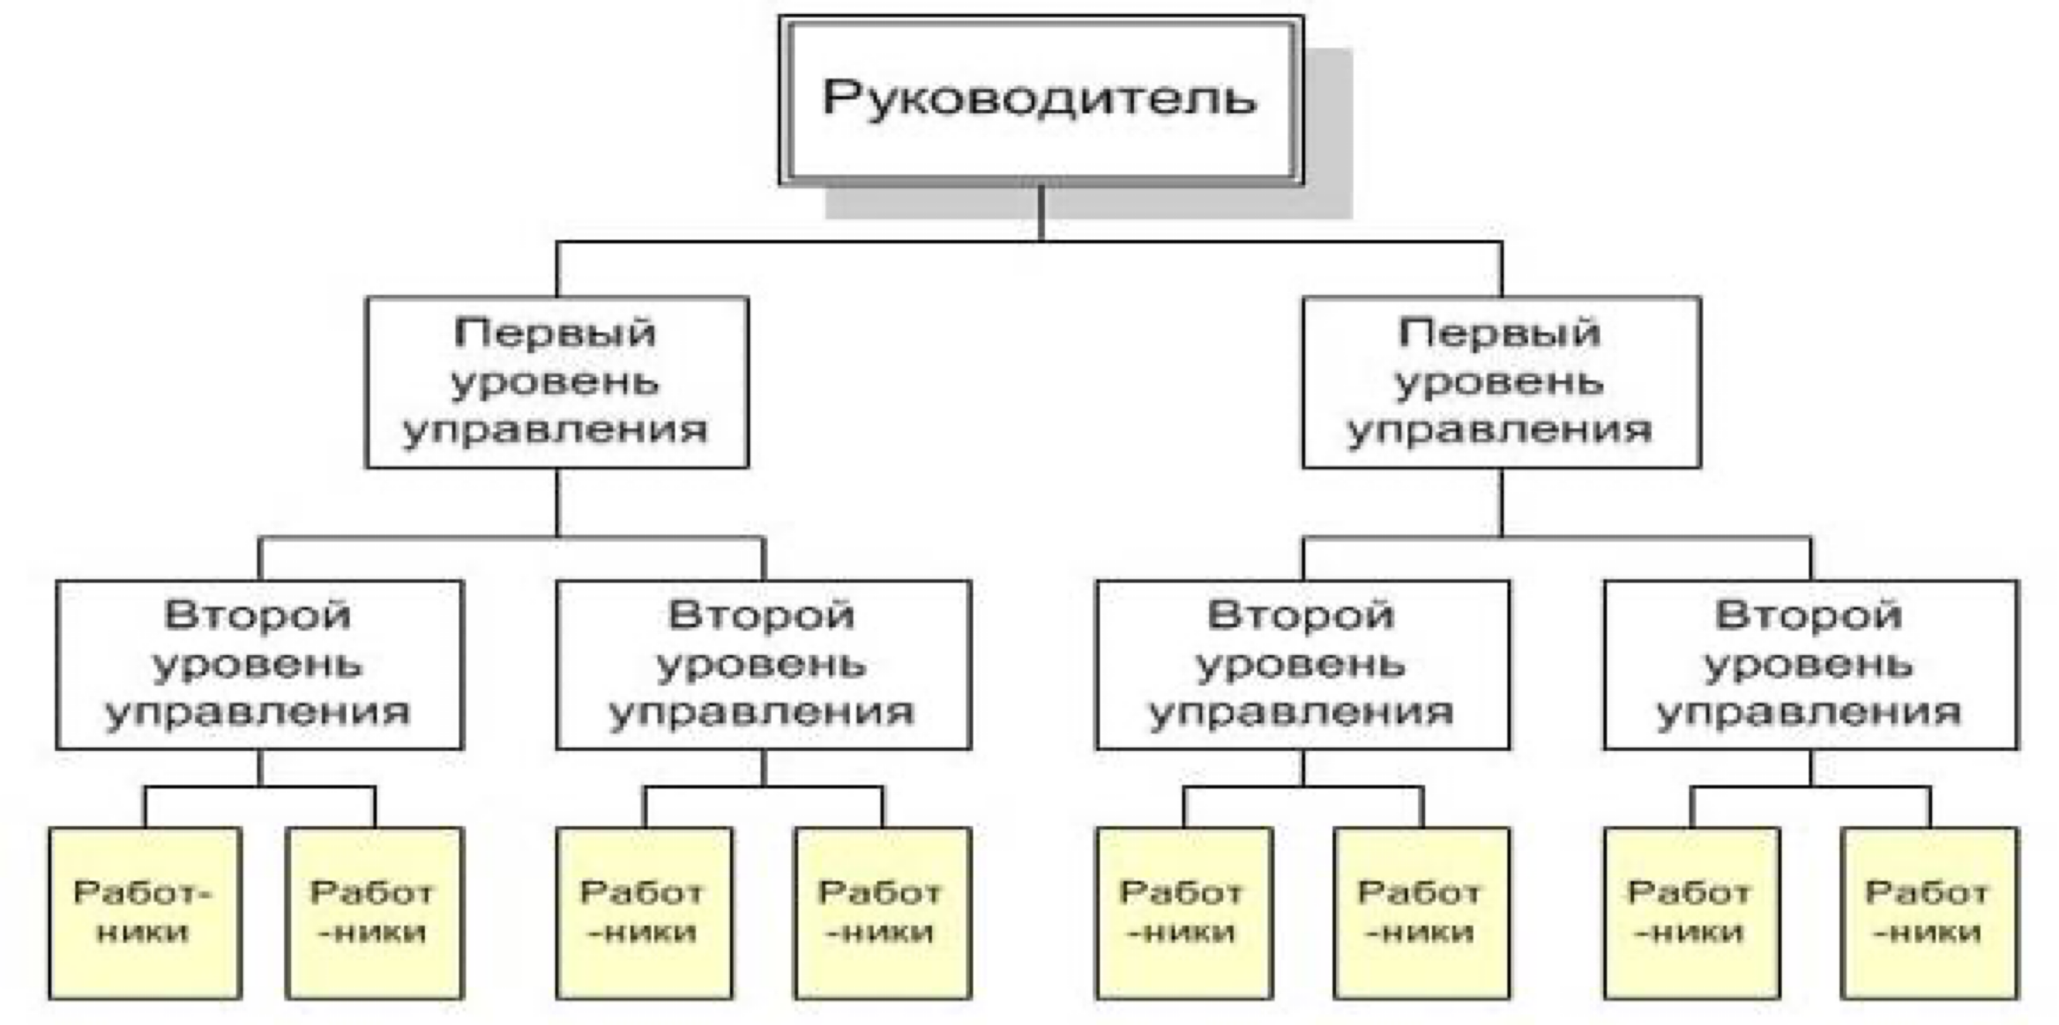
Определение из Википедии: Организационная структура - совокупность подразделений организации и их взаимосвязей, в рамках которой между подразделениями распределяются управленческие задачи, определяются полномочия и ответственность руководителей и должностных лиц.

Slide 20
Чтобы создать результативную организацию, нужно заменить власть ответственностью.
Питер Друкер

Slide 21
уровни управления в организационной структуре
стратег
Тактик
операционист
специфика

Slide 22
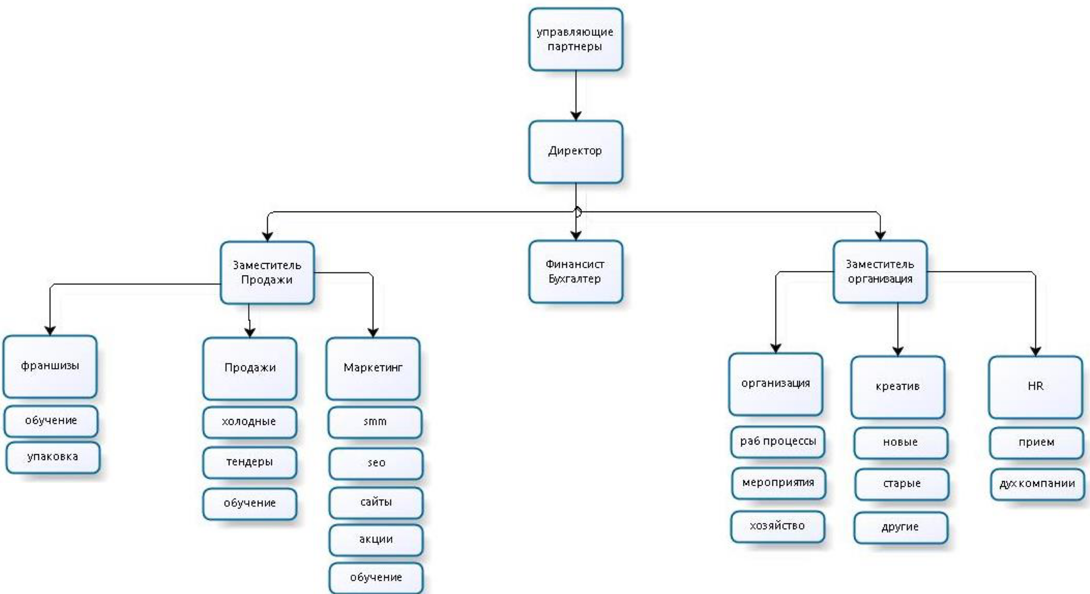
организационная структура
стратег
Тактик
операционист

Slide 23
!
субординация
важн о

Slide 24
!
субординация
важн о

Slide 25
2
каждая роль - это зарплата
!
важн о

Slide 26
нужно поднять эффективность ремесленника
заразить философией
делегировать, не поручить
нанять сотрудников
распределить ответственность
перераспределить задачи
отдать профессионалам на сторону
упростить
автоматизировать
шаблонировать одинаковые действия
анализ и усиление мест, где больше денег
перевести разовый проект в продукт

Slide 27
как систематизировать?
Организационная структура
Философия
бизнес-процесс
стратегический менеджмент

Slide 28
бизнес-
процесс

Slide 29
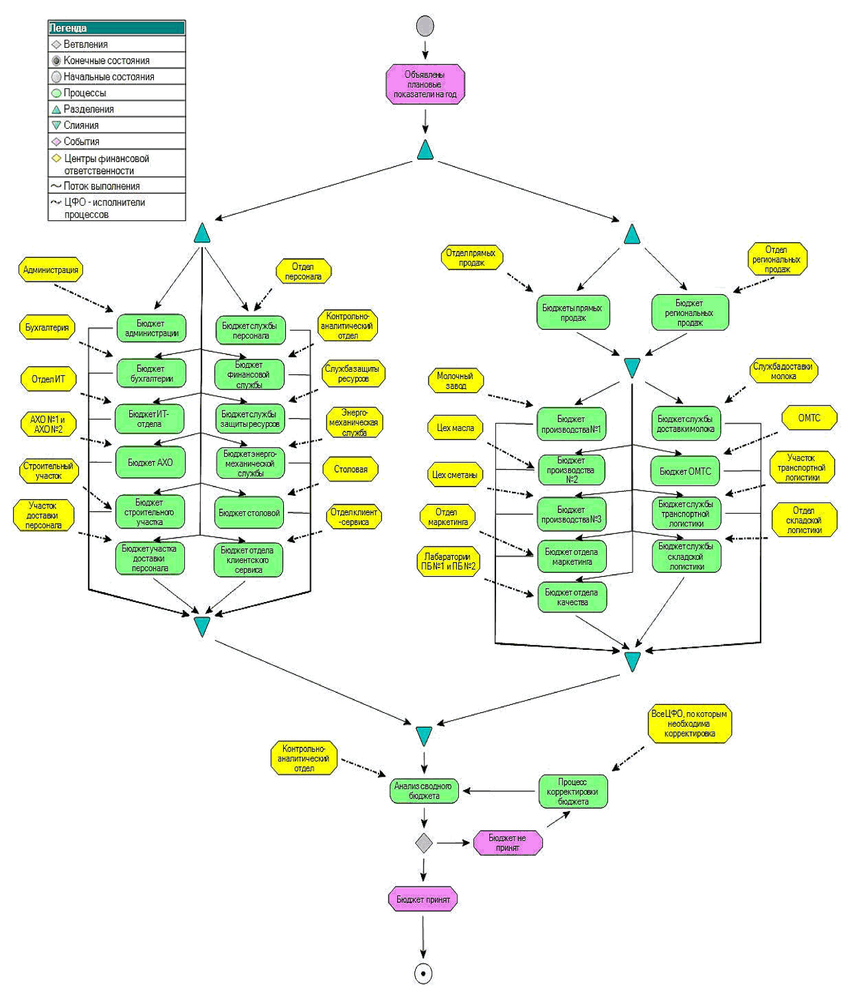
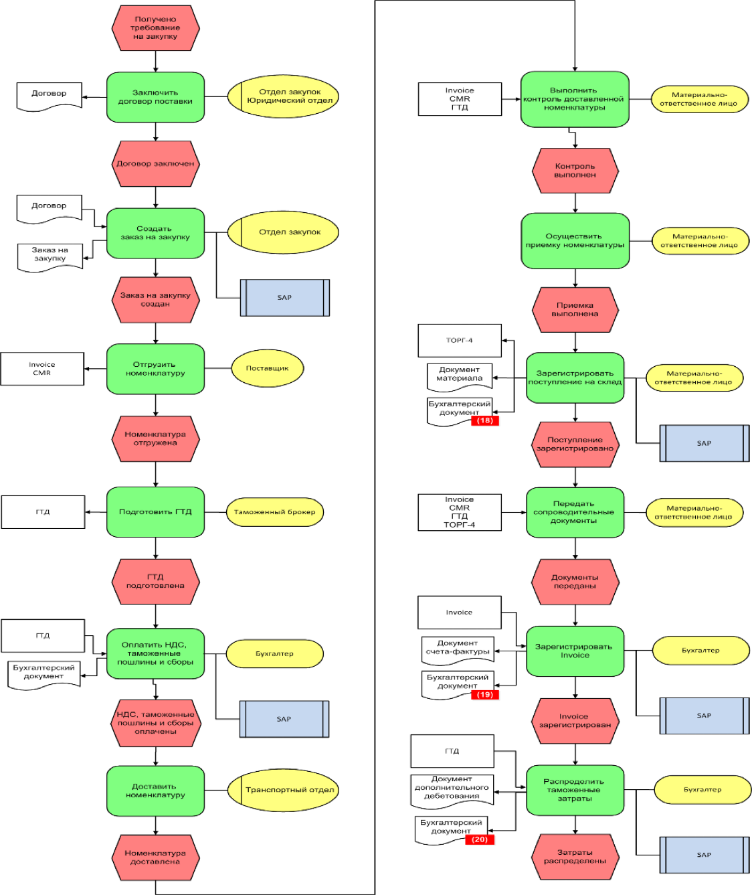
Определение из Википедии: Бизнес процесс - совокупность взаимосвязанных мероприятий или задач, направленных на создание определённого продукта или услуги для потребителей. В качестве графического описания деятельности применяются блок-схемы бизнес-процессов.

Slide 30
Бизнес-процесс - это позвоночник бизнеса
лидогенерация
100% результат
обработка
ДА
/ НЕТ
/ ДА, НО…
Ответственное лицо
ЦО – центральный офис
Пр. – продажник
Орг. – организатор
Олп. – ответственное лицо на площадке
реализация

Slide 31
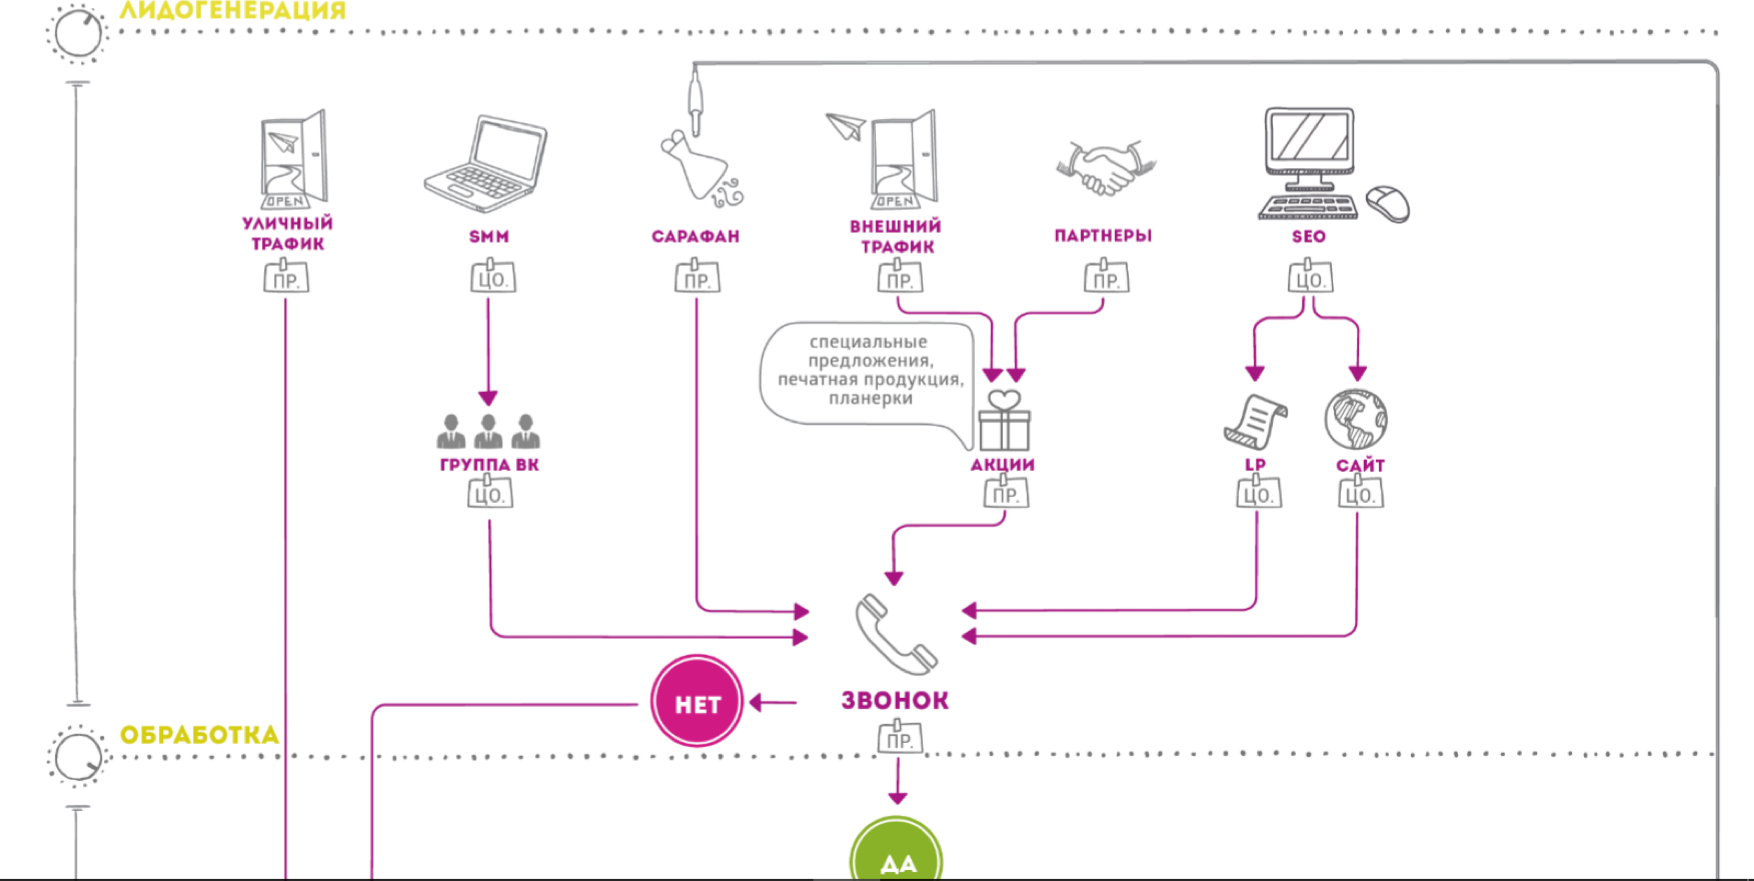
ВК
instagram

Slide 32
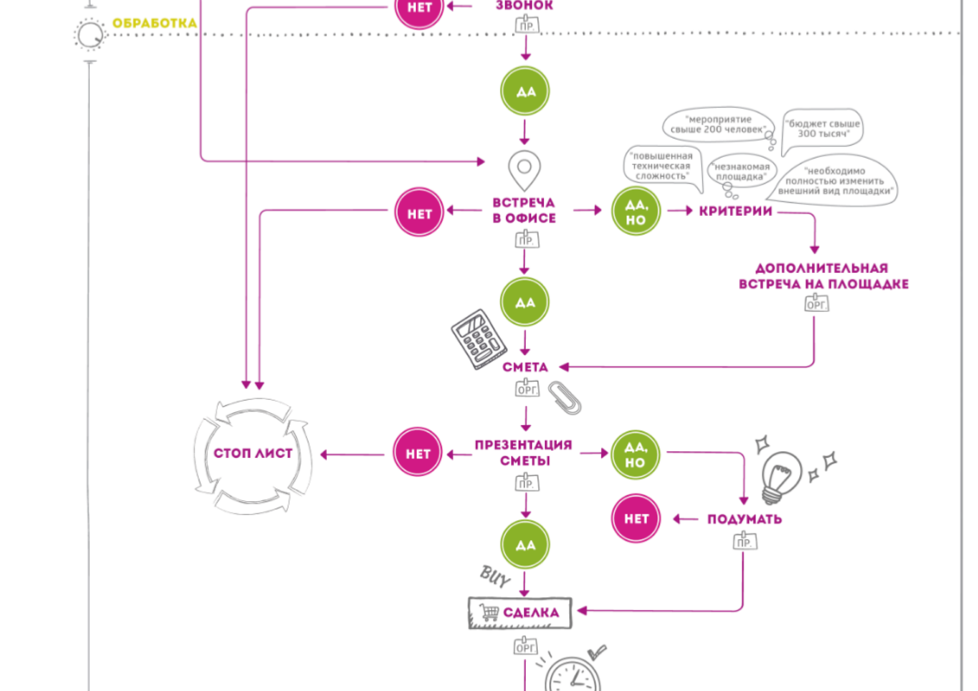

Slide 33
пример построения
бизнес-процесса
На этапе создания бизнес-процесса можно сразу заложить необходимые шаблоны:
пример построения бизнес-процесса
СКРИПТЫ
РЕГЛАМЕНТ
ТЕХНОЛОГИЧЕСКАЯ КАРТА
СОПРОВОДИТЕЛЬНОЕ ПИСЬМО
СМЕТА
ДОГОВОР

Slide 34
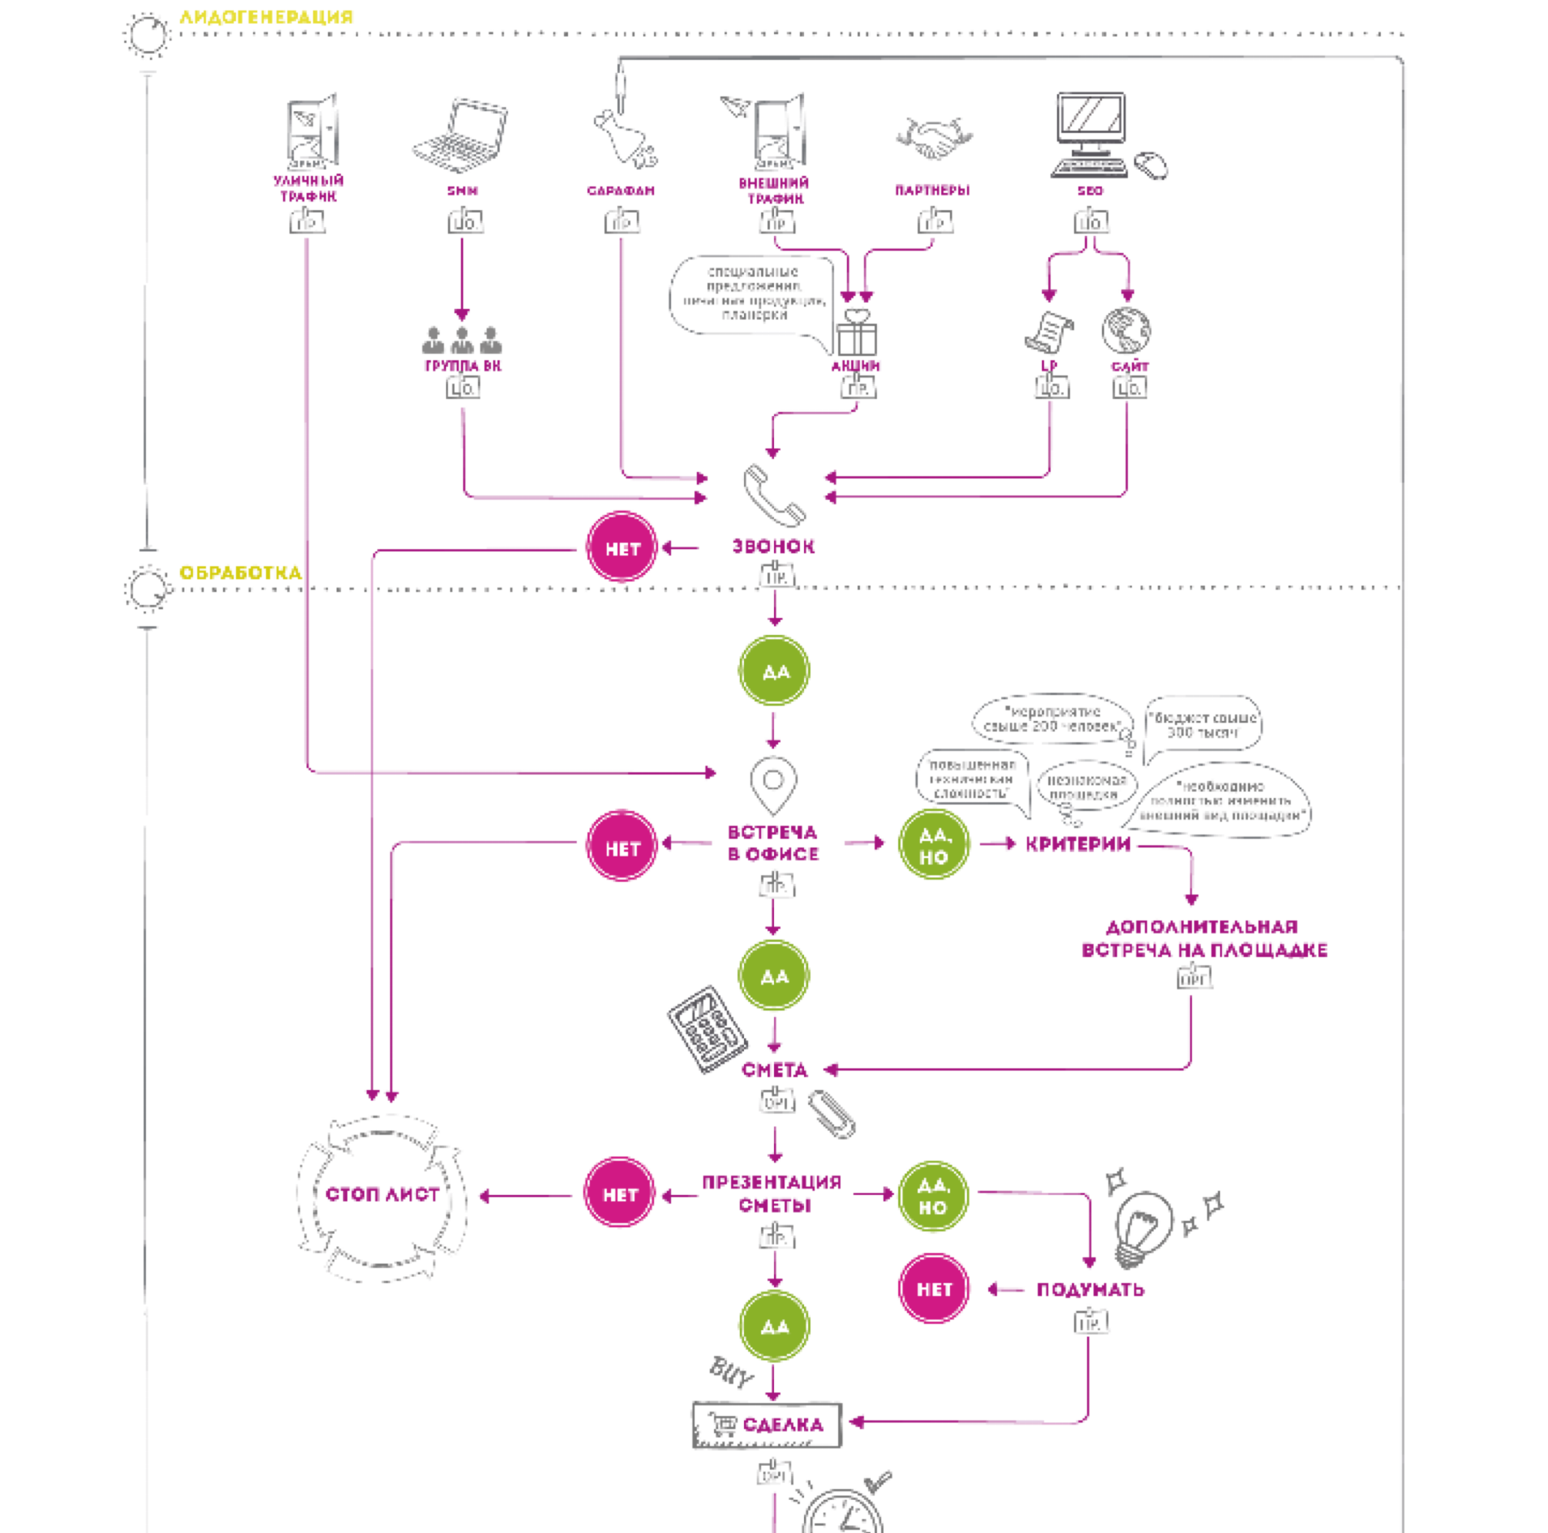
Точки дополнительного контроля
ВОРОНКА ПРОДАЖ
100
ОБРАЩЕНИЯ
70
ВСТРЕЧА
СМЕТА
(ПРОСЧЕТ/КП)
60
45
СДЕЛКА

Slide 35
нужно поднять эффективность ремесленника
заразить философией
делегировать, не поручить
нанять сотрудников
распределить ответственность
перераспределить задачи
отдать профессионалам на сторону
упростить
автоматизировать
шаблонировать одинаковые действия
анализ и усиление мест, где больше денег
перевести разовый проект в продукт

Slide 36
как систематизировать?
Организационная структура
Философия
бизнес-процесс
стратегический менеджмент

Slide 37
стратегический
менеджмент

Slide 38
инструменты стратегического менеджмента
по версии Юненко О.О.
АНАЛИТИКА
ИНФОРМАЦИЯ
ЗАКОНОДАТЕЛЬСТВО

Slide 39
АНАЛИТИКА
ВСЁ СЧИТАЕМ
обращения; встречи; сметы; сделки; отказы; запросы и т.д
по цифрам (суммам); по каналам продвижения; по временным отрезкам и т.д.
ВСЁ СРАВНИВАЕМ
по суммам; по прибыли; в процентах; в рублях; по личностям; по типу мероприятий; по месяцам; по годам и т.д.
ВСЁ ВЫВОДИМ В ОТЧЁТЫ
ПЕРЕСЧИТЫВАЙ!
ВСЁ ПОСЧИТАЛ! НЕЧЕГО ТЕПЕРЬ ДЕЛАТЬ!
УВЕЛИЧИТЬ ЧАСТОТУ ОТЧЁТОВ!

Slide 40
АНАЛИТИКА

Slide 41
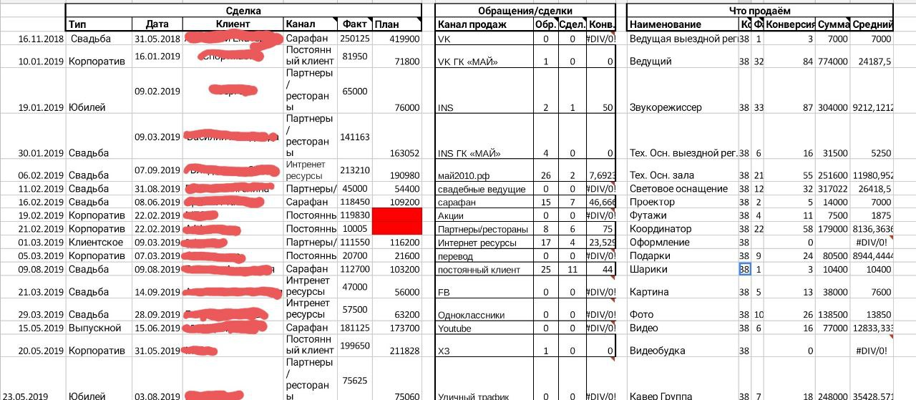
АНАЛИТИКА

Slide 42
Информация
НОВОСТИ
АЛЬТЕРНАТИВНЫЕ НОВОСТИ
СОЦИАЛЬНЫЕ СЕТИ
ИССЛЕДОВАНИЯ
СПЛЕТНИ

Slide 43
ЗАКОНОДАТЕЛЬСТВО
НОРМАТИВНО ПРАВОВЫЕ АКТЫ
ЗАКОННЫЕ И ПОДЗАКОННЫЕ АКТЫ
КОНСТИТУЦИЯ
МЕЖДУНАРОДНЫЕ ДОГОВОРЫ И СОГЛАШЕНИЯ РФ
ФЕДЕРАЛЬНЫЕ ЗАКОНЫ
ПОСТАНОВЛЕНИЯ
И ТАК ДАЛЕЕ

Slide 44
нужно поднять эффективность ремесленника
заразить философией
делегировать, не поручить
нанять сотрудников
распределить ответственность
перераспределить задачи
отдать профессионалам на сторону
упростить
автоматизировать
шаблонировать одинаковые действия
анализ и усиление мест, где больше денег
перевести разовый проект в продукт

Slide 45
как систематизировать?
Организационная структура
Философия
бизнес-процесс
стратегический менеджмент

Slide 46
стратегия
Аналитика
Аналитика
бП и структура
Философия

Slide 47
business
Квартирник
Полезно. Уютно. Весело…
Олег Юненко
+7-928-270-66-25

